Slide 1

무신사 프로젝트 개발환경구축 가이드
프로젝트 참가자: 김민수, 이지운, 장기헌, 장윤종, 전장현
프로젝트 기간: 2023-02-20 ~ 2023-02-28

Slide 2
목차
01
프로그램 버전
04
프로그램 경로 설정
02
필수 프로그램 설치
05
Interpreter 설정
Chrome
Python
Visual Studio Code
03
VS Code 확장 프로그램
06
실행 및 결과 화면
- Python
- Korean Language Pack for Visual Studio

Slide 3
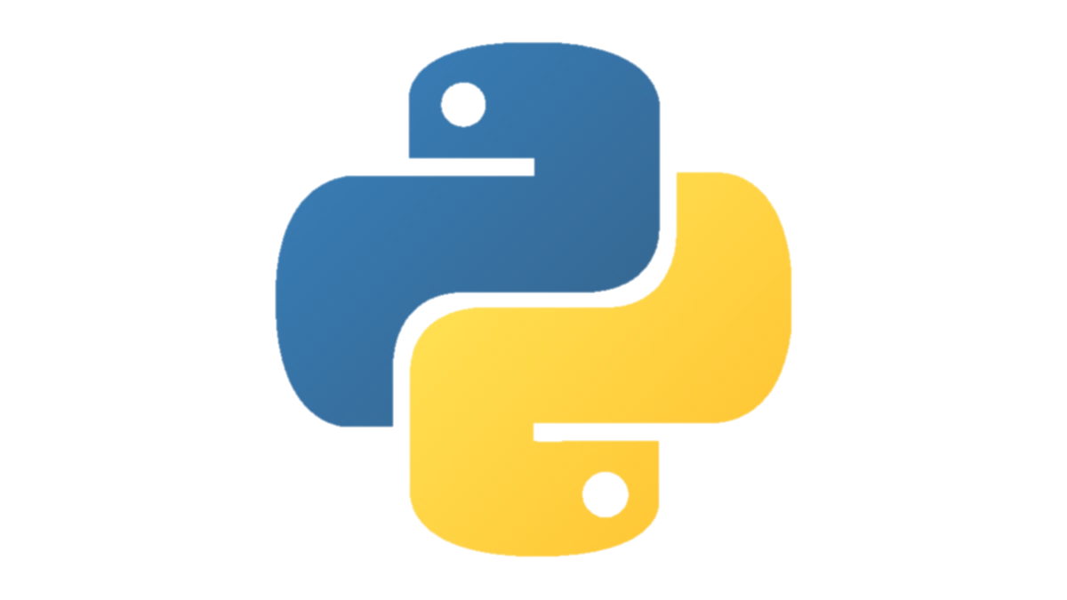

01
프로그램 버전
IDE : Integrated Development Environment, 통합 개발 환경
기능 | 라이브러리 | 버전
크롤링 | requests | 2.28.2
 | bs4 | 0.0.1
 | beautifulsoup4 | 4.11.2
 | selenium | 4.8.2
 | webdriver_manager | 3.8.5
시각화 | matplotlib | 3.7.0
 | wordcloud | 1.8.2.2
연산 도구 | numpy | 1.24.2
타이머 | schedule | 1.1.0
Python
3.10.10
IDE
VS code : 1.76.0
Jupyter Notebook : 6.4.12

Slide 4

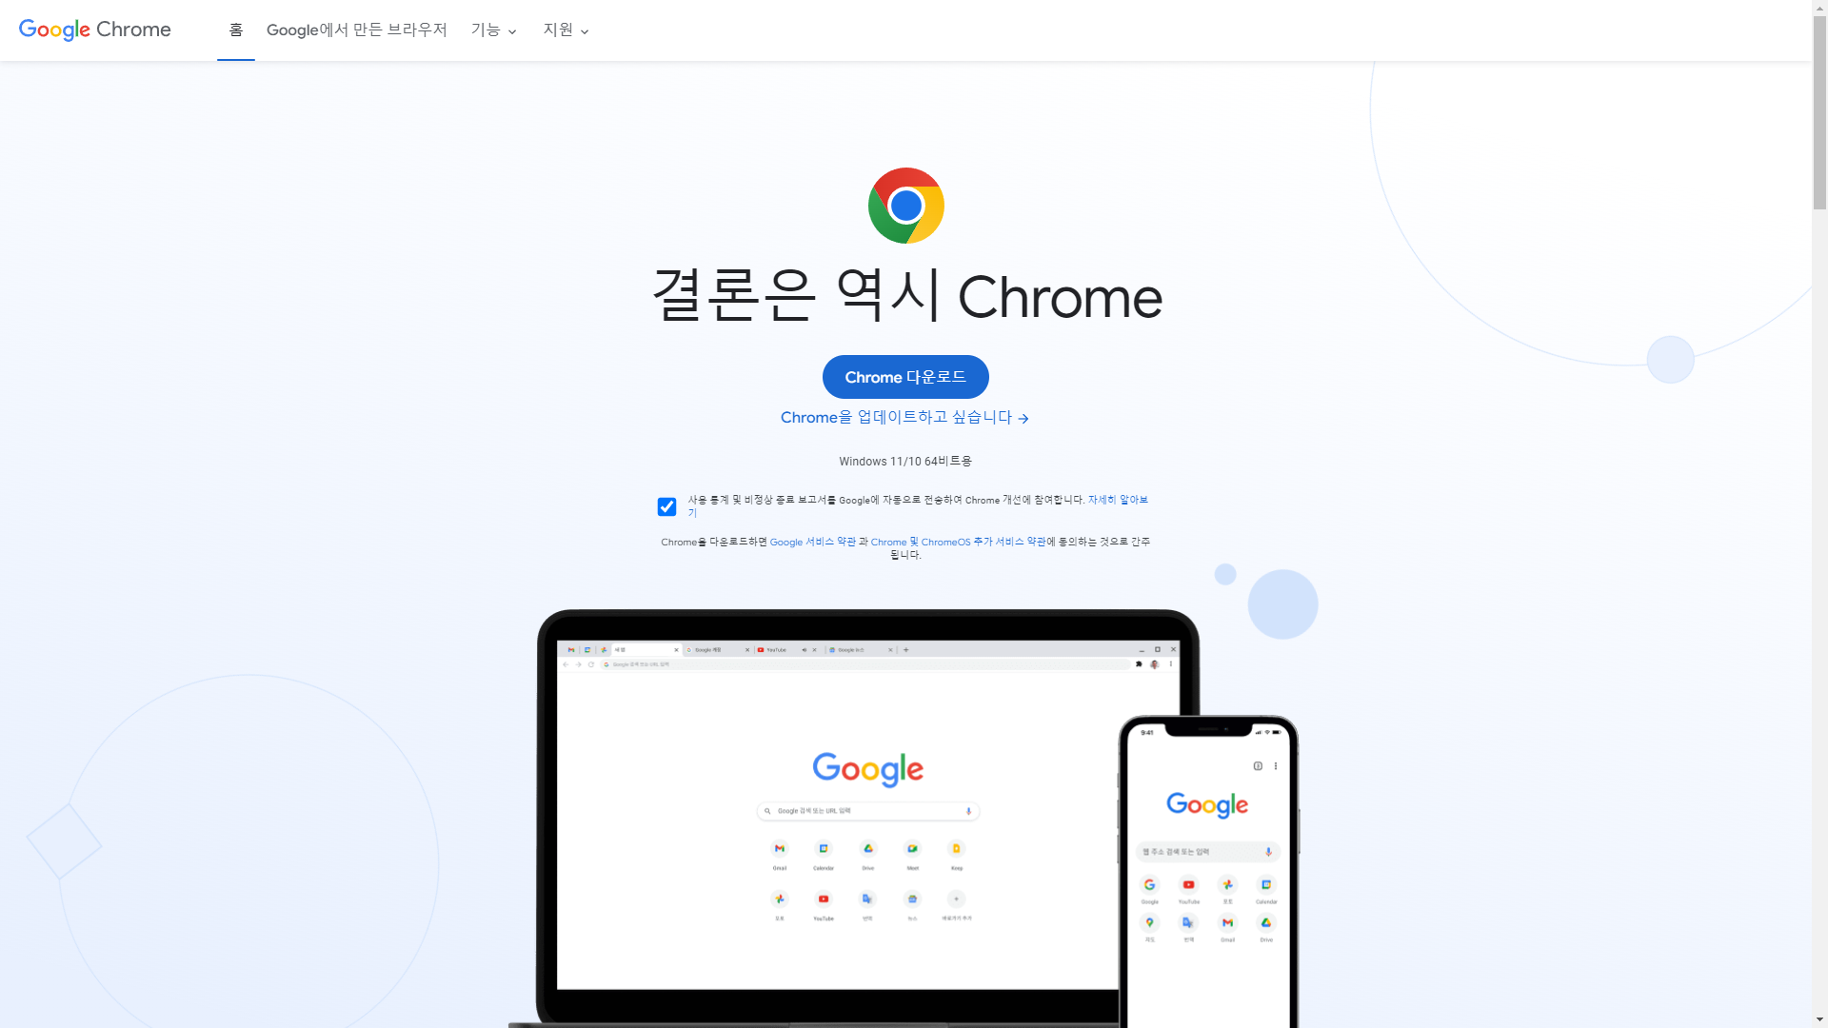

02
필수 프로그램 설치
Chrome 브라우저 설치
1
2
위의 아이콘 클릭
*Chrome 다운로드 클릭
아래 다운로드한 파일을 실행시켜 브라우저 다운로드 마치기
* \env 폴더에
ChromeSetup.exe 실행
3
Notes:
https://www.google.com/intl/ko/chrome/

Slide 5
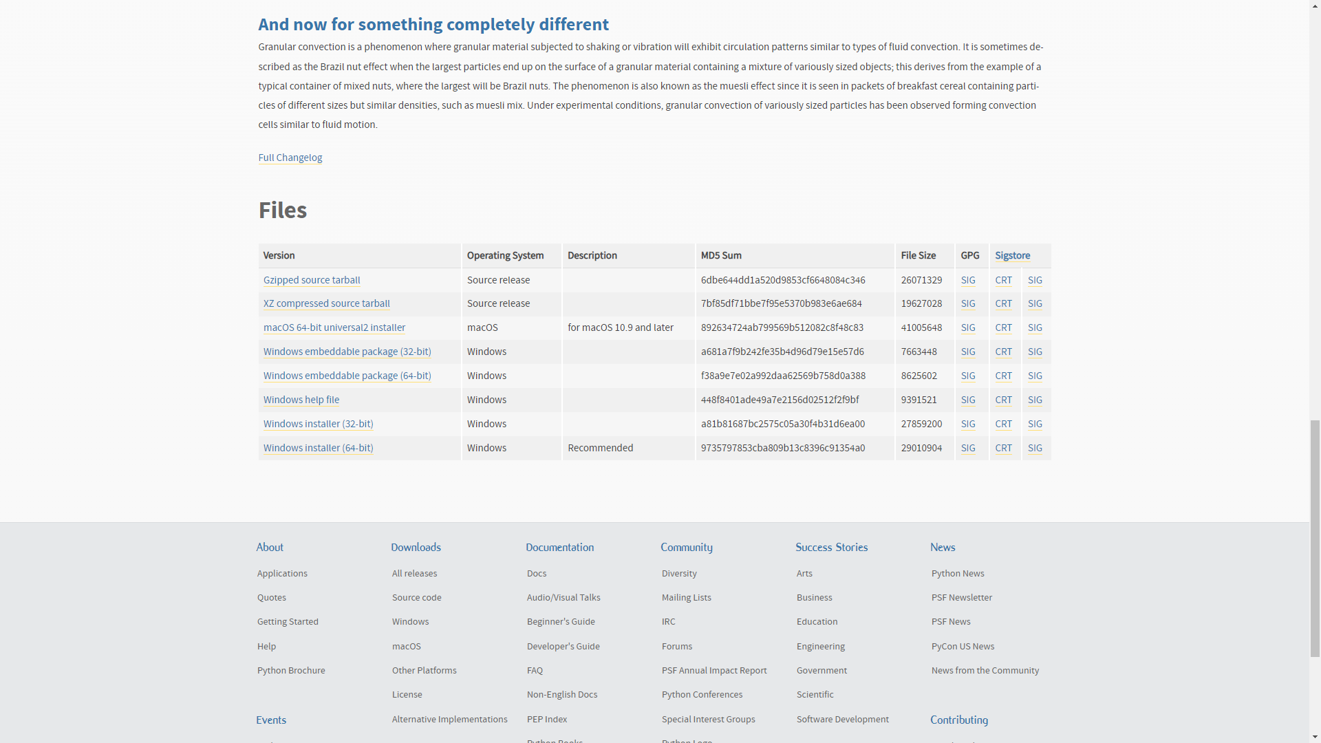
02
필수 프로그램 설치
1. Python 설치
1
위의 아이콘 클릭
*Windows installer (64-bit) 클릭
아래 다운로드한 파일을 실행
2
* \env 폴더에
python-3.10.10-amd64.exe 실행
3
Notes:
https://www.python.org/downloads/release/python-31010/

Slide 6
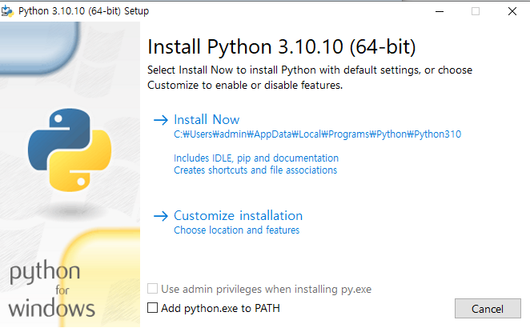
02
필수 프로그램 설치
2. Python 설치
5
아래 Add python.exe to PATH 체크
Install Now 클릭 후 기본값으로 설치
4
Notes:
https://www.python.org/downloads/release/python-31010/

Slide 7
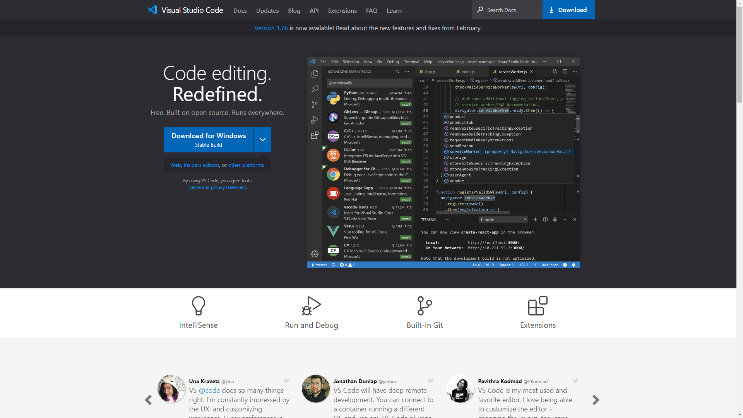
02
필수 프로그램 설치
1. Visual Studio Code 설치
1
2
위의 아이콘 클릭
*Download for Windows 클릭
아래 다운로드 한 파일을 실행
* \env 폴더에
VSCodeUserSetup-x64-1.76.0.exe 실행
3
Notes:
https://code.visualstudio.com/

Slide 8
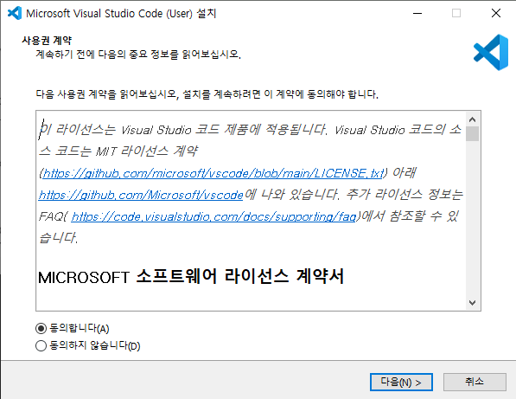
02
필수 프로그램 설치
2. Visual Studio Code 설치
다음과 같은 화면이 실행 되면 다음 버튼을 눌러 기본값으로만 Visual Studio Code 설치 마치기
4
Notes:
https://code.visualstudio.com/

Slide 9
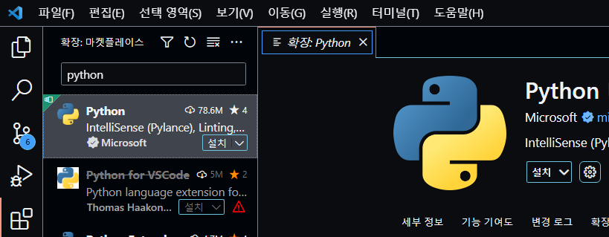
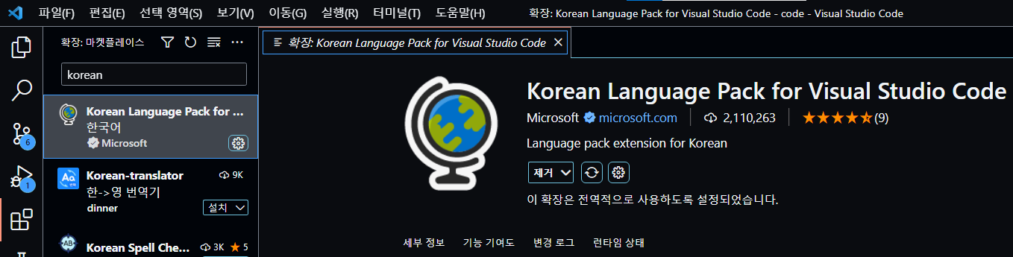
03
VS Code 확장 프로그램
Python, Korean Language Pack for Visual Studio
2
3
1
왼쪽 사각형 도형 클릭
검색 창에 python 입력 후 python 클릭
설치 버튼 클릭
검색 창에 Korean 입력 후 Korean Language Pack for Visual Studio 클릭
설치 버튼 클릭
4
5
* 확장 마켓플레이스 단축키
Ctrl + Shift + x
Notes:
https://code.visualstudio.com/

Slide 10
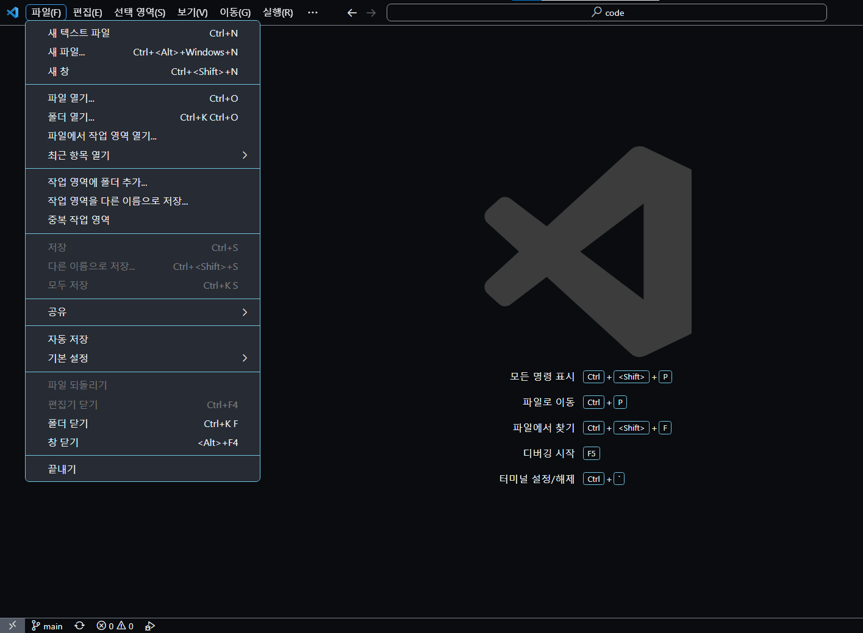
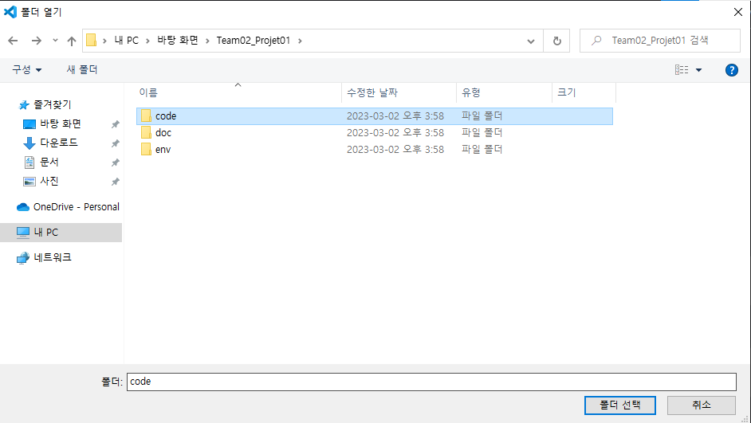
04
프로그램 경로 설정
1
2
3
위의 파일 버튼 클릭
폴더 열기… 클릭
C:\Users\admin\Desktop\Team02_Projet01\code 로 폴더 선택
탐색기 안 폴더 선택 버튼 누르기
4
* 폴더 열기 단축키
(ctrl + k) + (ctrl + o)
Notes:
https://code.visualstudio.com/

Slide 11
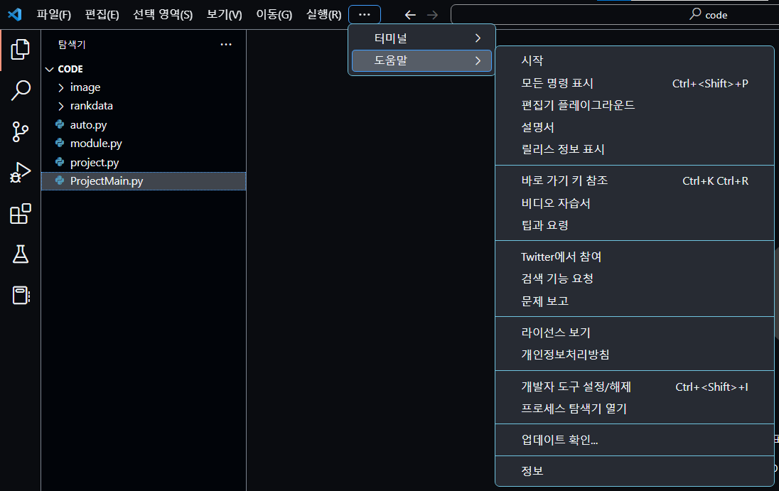
05
Interpreter 설정
1
2
3
위의 … 버튼 클릭
도움말 버튼 클릭
모든 명령 표시 버튼 클릭
* 모든 명령 표시 단축키
Ctrl + Shift + p
Notes:
https://code.visualstudio.com/

Slide 12
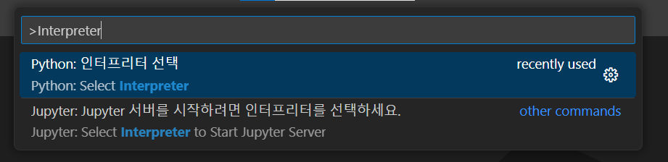
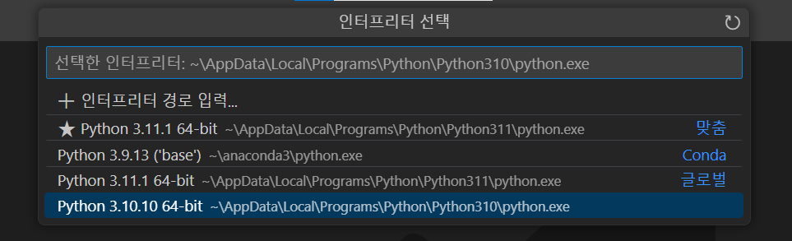
05
Interpreter 설정
4
5
검색창에 Interpreter 입력
아래 Python : 인터프리터 선택 클릭
Python 3.10.10 64-bit 클릭
6
Notes:
https://code.visualstudio.com/

Slide 13
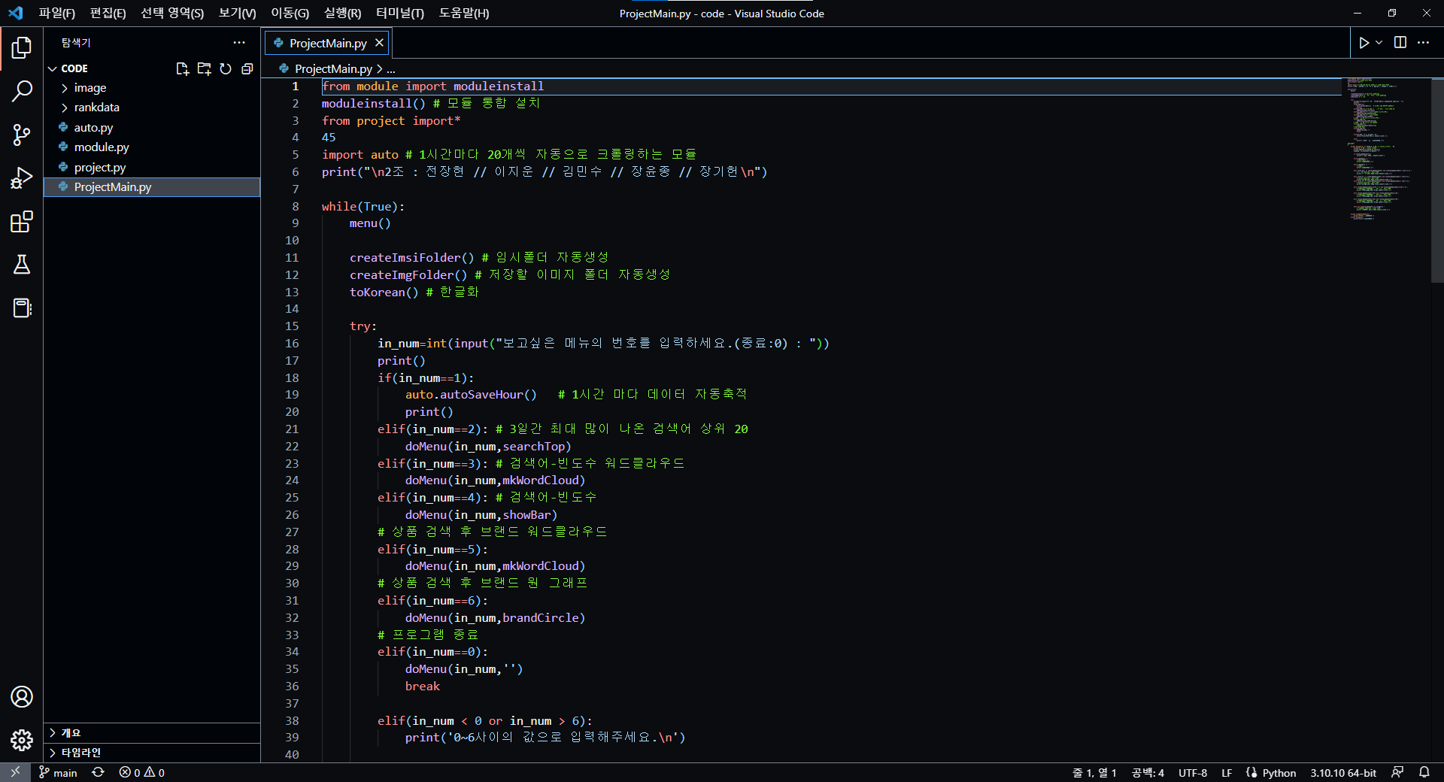
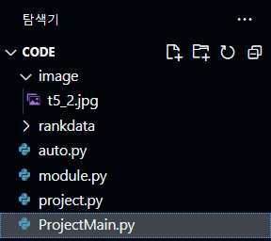
06
실행
2
1
작업 폴더(CODE)에서 ProjectMain.py 선택
오른쪽 위 버튼 클릭 후 프로그램 실행
1
Notes:
https://code.visualstudio.com/

Slide 14
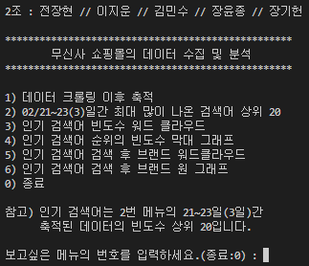
06
실행 결과
다음과 같은 화면이 실행된다면
개발환경 구축 완료!
Notes:
https://code.visualstudio.com/

Slide 15
감사합니다.

